Slide 1

Incontro TTG 13 dicembre 2018
Public Key Infrastructure Windows e Let's Encrypt
Ermanno Goletto
Roberto Massa
MVP Cloud and Datacenter Management
MVP Cloud and Datacenter Management
@ermannog
@robi_massa
www.devadmin.it
massarobi.wordpress.com

Slide 2
Architettura di una PKI
Installazione PKI a due livelli in Windows Server 2016
Utilizzo di Let’s Encrypt in Windows Server 2016

Slide 3
Architettura di una PKI
Public Key Infrastructure Windows e Let's Encrypt

Slide 4




Public Key Infrastructure (PKI)
Una Infrastruttura a Chiave Pubblica, in inglese Public Key Infrastructure (PKI), è un insieme di processi e mezzi tecnologici che consentono a terze parti fidate di emettere, verificare chiavi pubbliche (certificati digitali), e di associarle ad un titolare
La CA utilizza la crittografia a doppia chiave, o asimmetrica, in cui una delle due chiavi detta Chiave Pubblica viene resa pubblica all'interno del certificato, mentre la seconda detta Chiave Privata, univocamente correlata con la prima, rimane segreta e associata al titolare
Root CA
Una infrastruttura PKI è strutturata gerarchicamente da più CA e al vertice si trova una Root CA che certifica le Subordinate CA e firma il proprio certificato (self-signed), mentre le Subordinate CA rilasciano certificati per usi specifici (Issuing CA)
Tipo CA in ambiente Windows
Una CA Stand-alone non richiede l’integrazione con Active Directory, ma più complessa da amministrare in quanto non consente l’utilizzo dei modelli di certificato
Una CA Enterprise deve essere integrate in Active Directory, ma la gestione è più semplice grazie ai modelli di certificato
Subordinate
Issuing CA
Subordinate
Issuing CA
Una Certification Authority (CA) è un soggetto terzo di fiducia (trusted third party), pubblico o privato, abilitato ad emettere un certificato digitale
La CA ha anche il compito di revocare i certificati e di pubblicare un elenco di revoche dei certificati (CRL)
La CA dispone di un certificato con il quale sono firmati tutti i certificati emessi agli utenti e quindi deve essere messa in sicurezza
Certification Authority Guidance: https://technet.microsoft.com/en-us/library/hh831574(v=ws.11).aspx

Slide 5

Gerarchia PKI a livello singolo
Single/One-Tier Hierarchy
Singola CA che è sia root CA che issuing CA
Non è mai raccomanda in produzione perché la compromissione della CA corrisponde alla compromissione dell’intera PKI
Dal momento che la CA è sempre online è più suscettibile alla compromissione
Se la CA è compromessa non è possibile revocarla
Online Root e Issuing CA
Planning a CA Hierarchy: https://technet.microsoft.com/en-us/library/dn786436(v=ws.11).aspx

Slide 6
Gerarchia PKI a due livelli
Two-Tier Hierarchy
Root CA offline per garantire una migliore protezione della chiave privata da tentativi di compromissione
Subordinate issuing CA online per aumentare il livello di sicurezza tramite la separazione dei ruoli della Root CA e della Issuing CA
Offre maggiore scalabilità e flessibilità, grazie alla possibilità di usare più Subordinate issuing CA, ad esempio in aree geografiche diverse o per livelli di sicurezza differenti
Comporta una gestione maggiore in quanto la Root CA deve essere portata online per la firma della CRL
Soddisfa le esigenze della maggior parte delle aziende
Microsoft IT ha adottato una gerarchia di CA a due livelli per la propria infrastruttura PKI interna
Offline Root CA
Online Subordinate issuing CA
Planning a CA Hierarchy: https://technet.microsoft.com/en-us/library/dn786436(v=ws.11).aspx

Slide 7
Gerarchia PKI a tre livelli
Three-Tier Hierarchy
Root CA offline per garantire una migliore protezione della chiave privata da tentativi di compromissione
Intermediate CA utilizzabile come policy CA, per esempio, per rilasciare certificati all’Issuing CA che è configurata per rilasciare solo alcuni tipi di certificati (ad esempio potrebbero non rilasciare certificati che richiedono a un utente di presentarsi di persona)
Le Intermediate CA consentono la revoca di Issuing CA in caso compromissione, per questo motivo le Intermediate CA devono essere mantenute offline
L’aggiunta di un secondo livello offre maggiore sicurezza, scalabilità e flessibilità, ma aumenta la gestione e i costi e diminuisce le prestazioni della creazione di una catena di certificati nei client
Non è consigliata a meno che non si intenda implementare policy amministrative sul rilascio dei certificati
Let's Encrypt è basata su una gerarchia di CA a tre livelli
Offline Root CA
Offline Intermediate CA
Online Issuing CA
Planning a CA Hierarchy: https://technet.microsoft.com/en-us/library/dn786436(v=ws.11).aspx

Slide 8

Bad & good practices
Enterprise Root CA su un DC Online
Aumento della gestione e del restore del DC, la Root CA è online e quindi più esposta alle compromissioni
Stand-alone Offline Root CA
Aumenta la sicurezza riducendo il rischio di compromissione
Enterprise Root CA Online
La Root CA è online e quindi più esposta alle compromissioni
Two-tier CA hierarchy
Buon compromesso tra sicurezza, semplicità e scalabilità della PKI
Enterprise Root CA Offline
Non è raccomandata, si può incorrere in difficoltà amministrative e malfunzionamenti
Three-tier CA hierarchy
Architettura consigliata se è necessario implementare policy per il rilascio di certificati
One-tier hierarchy
Non è raccomandata perché la compromissione della CA corrisponde alla compromissione dell’intera PKI
Hardware Security Module (HSM)
Store hardware sicuro per le chiavi private della CA indipendente dall’OS
Public Key Infrastructure Design Guidance: http://social.technet.microsoft.com/wiki/contents/articles/2901.pki-design-guidance.aspx
Securing Public Key Infrastructure (PKI): https://technet.microsoft.com/en-us/library/dn786443(v=ws.11).aspx

Slide 9
Installazione PKI a due livelli in Windows Server 2016
Public Key Infrastructure Windows e Let's Encrypt

Slide 10


Architettura di una PKI a due livelli
Server in Workgroup
Server in Workgroup
Web Server (CRL & CA Certificates)
Root CA Stand-alone (Offline)
Domain member server
Subordinate Issuing CA Enterprise (Online)
Domain Controller

Slide 11



Server Web
Utilizzo
Pubblicare la CRL e i certificati delle CA necessari nei casi in cui i certificati distribuiti non contengano la catena dei certificati
Configurazione
Impostazione del server in Workgroup e aggiunta del ruolo Web Server (IIS)
Configurazione di un record DNS di tipo A relativo all’Hostname
Configurazione di un record DNS di tipo CNAME per la pubblicazione della CRL per evitare che l’URL della CRL faccia riferimento all’hostname del server:
Per consentire la configurazione dell’alta disponibilità della CRL
Per ragioni di sicurezza in modo da evitare di diffondere informazioni sull’infrastruttura interna
Creazione di una cartella dedicata a contenere le CRL e i certificati delle CA in disco dedicato per ragioni di sicurezza
Creazione di un account locale che non sia membro di alcun gruppo locale a cui condividere tale cartella in scrittura, che verrà utilizzato dalle CA per caricare le CRL e i certificati delle CA in modo che il server web li possa pubblicare
Configurazione in IIS una Virtual Directory nel Default Web Site che punta alla cartella della CRL e dei certificati delle CA con accesso anonimo in sola lettura
Configurazione delle Regole di Filtro per la Virtual Directory per consentire il double escaping in modo da evitare che il carattere “+” contenuto nel URI delle delta CRL venga bloccato
Per pubblicare la CRL e il Certificato della CA non è possibile utilizzare HTTPS
https://www.ictpower.it/sistemi-operativi/deploy-pki-in-windows-server-2016-parte-1-architettura-di-una-pki-two-tier.htm

Slide 12
Installazione e configurazione Server Web

Slide 13


Installazione Root CA Offline
Architettura
Mantenuta offline, quindi è preferibile che non sia integrata in Active Directory e quindi dovrà essere Stand-alone
Per sicurezza non dovrebbe essere connessa alla rete neppure quando viene avviata saltuariamente per installare gli aggiornamenti automatici, ma attestata su una rete separata che consenta la comunicazione con l’infrastruttura solo per permettere l’aggiornamento della CRL e del certificato della CA sul server web
Configurazione
Impostazione del server in Workgroup e aggiunta del ruolo Active Directory Certificate Services selezionando il servizio Certification Autority
Configurazione della CA di tipo Root specificado impostazioni per la creazione della chiave privata che garantiscano il maggior livello di sicurezza implementabile nell’infrastruttura informatica (xes: lunghezza chiave 4096 e Algoritmo hash per firma certificati SHA512) con validità congrua al rischio di compromissione per brute force (xes 20 anni)
Per sicurezza il nome della CA non deve fare riferimento all’hostname e il database dei certificati risiederà in un disco separato
Configurazione Estensioni per impostare i CRL (Certificate Revocation List) Distribution Points (CDP) che indicano ai client dove trovare le CRL aggiornate firmate dalla CA, tali informazioni sono anche inserite nei certificati generati
Configurazione Estensioni per impostare gli Access Information Access (AIA) Distribution Points (CDP) che indicano ai client dove trovare le CRL aggiornate firmate dalla CA, tali informazioni sono anche inserite nei certificati generati
https://www.ictpower.it/sistemi-operativi/deploy-pki-in-windows-server-2016-parte-2-installazione-e-configurazione-di-una-root-ca-offline.htm

Slide 14


Configurazione Root CA Offline
Configurazione CRL
Impostare l’intervallo di pubblicazione della CRL ad un periodo superiore a quello a cui si prevede di avviare periodicamente la Root CA Offline che normalmente sarà mantenuta spenta salvo quando vengono installati per gli aggiornamenti del sistema
Ipotizzando un avvio settimanalmente della Root CA per installare gli aggiornamenti un intervallo di pubblicazione adeguato potrebbe essere di 4 settimane
Avvio pubblicazione della CRL tramite la voce del menu contestuale All Tasks\Pubblish dei Certificati revocati, oppure mediante il comando: certutil –CRL
Verificare che la CLR sia stata memorizzata in %SystemRoot%\System32\CertSrv\CertEnroll
Configurazione della validità dei certificati emessi
Per default la validità dei certificati emessi da una CA Stand-alone è di un anno, ma modificabile tramite certutil che modifica le impostazioni relative nel registry
Ipotizzando che la durata del certificato della Root CA sia di 20 anni la validità dei certificati emessi può essere impostata a 10 anni prevedendo quindi di rinnovarli ogni 10 anni mediante il comando certutil -setreg ca\ValidityPeriodUnits “10” che imposta la registry key HKLM\System\CurrentControlSet\Configuration\CAName\ValidityPeriodUnitis
Al termine della configurazione riavviare il servizio della CA (certsvc)
https://www.ictpower.it/sistemi-operativi/deploy-pki-in-windows-server-2016-parte-2-installazione-e-configurazione-di-una-root-ca-offline.htm

Slide 15

Pubblicazione CRL Root CA Offline
Copia della CRL e del certificato della CA sul Web Server
L’accesso al Web Server da parte della Root CA Offline avviene tramite un account locale creato sul Web Server che ha privilegi di lettura e scrittura su una share che punta alla cartella sul Server Web che conterrà le CRL e i certificati delle CA
Memorizzare sulla Root CA l’account che verrà utilizzato per accedere alle share sul Web Server
Creare un’operazione schedulata per aggiornare la CRL e copiare sul Web Server la CRL e il certificato CA della Root CA
REM Aggiornamento della CRL
certutil –CRL
REM della CRL e il certificato CA della Root CA sul Web Server
copy /Y “%SytemRoot%\System32\CertSrv\CertEnroll\*.crl” \\webserver.domain.ext\CertEnrollShare
copy /Y “%SytemRoot%\System32\CertSrv\CertEnroll\*.crt” \\webserver.domain.ext\CertEnrollShare
https://www.ictpower.it/sistemi-operativi/deploy-pki-in-windows-server-2016-parte-2-installazione-e-configurazione-di-una-root-ca-offline.htm

Slide 16
Installazione e configurazione Root CA Offline

Slide 17
Installazione Subordinate CA
Architettura
Sarà di tipo Enterprise per essere utilizzata in modo integrato con Active Directory e utilizzare i modelli di certificato
Configurazione
Impostazione del server come membro del dominio e aggiunta del ruolo Active Directory Certificate Services selezionando il servizio Certification Autority utilizzando le credenziali di un account membro del gruppo Enterprise Admin
Configurazione della CA di tipo Subordinate specificando delle impostazioni per la creazione della chiave privata che garantiscano il maggior livello di sicurezza implementabile nell’infrastruttura informatica (xes: lunghezza chiave 4096 e Algoritmo hash per firma certificati SHA512)
Per sicurezza il nome della CA non deve fare riferimento all’hostname e il database dei certificati risiederà in un disco separato
Creazione di una richiesta di certificato per il certificato della Subordinate CA che dovrà poi essere emesso dalla Root CA, esportato in formato PKCS #7 (.P7B) e installato sulla Subordinate CA
La durata del certificato della CA sarà pari alla durata dei certificati emessi dalla Root CA (10 anni in base alla configurazioni di esempio per la Root CA)
Configurazione Estensioni per impostare i CRL (Certificate Revocation List) Distribution Points (CDP) che indicano ai client dove trovare le CRL aggiornate firmate dalla CA, tali informazioni sono anche inserite nei certificati generati
Configurazione Estensioni per impostare gli Access Information Access (AIA) Distribution Points (CDP) che indicano ai client dove trovare le CRL aggiornate firmate dalla CA, tali informazioni sono anche inserite nei certificati generati
https://www.ictpower.it/sistemi-operativi/deploy-pki-in-windows-server-2016-parte-3-installazione-subordinate-ca.htm

Slide 18
Configurazione Subordinate CA
Configurazione CRL
Avvio pubblicazione della CRL tramite la voce del menu contestuale All Tasks\Pubblish dei Certificati revocati, oppure mediante il comando: certutil –CRL
Verificare che la CLR sia stata memorizzata in %SystemRoot%\System32\CertSrv\CertEnroll
Configurazione della validità dei certificati emessi
Per default la validità dei certificati emessi da una CA Enterprise è di due anni, ma modificabile tramite certutil che modifica le impostazioni relative nel registry
Ipotizzando che la durata del certificato della Subordinate CA sia di 10 anni la validità dei certificati emessi può essere impostata a 5 anni prevedendo quindi di rinnovarli ogni 5 anni mediante il comando certutil -setreg ca\ValidityPeriodUnits “5” che imposta la registry key HKLM\System\CurrentControlSet\Configuration\CAName\ValidityPeriodUnitis
Verificare che la PKI funzioni correttamente, uno strumento utile per eseguire tale verifica è il tool pkiview.msc
Al termine della configurazione riavviare il servizio della CA (certsvc)
https://www.ictpower.it/sistemi-operativi/deploy-pki-in-windows-server-2016-parte-3-installazione-subordinate-ca.htm

Slide 19
Pubblicazione CRL Subordinate CA
Copia della CRL e del certificato della CA sul Web Server
L’accesso al Web Server da parte della Subordinate CA avviene tramite un account locale creato sul Web Server che ha privilegi di lettura e scrittura su una share che punta alla cartella sul Server Web che conterrà le CRL e i certificati delle CA
Memorizzare sulla Subordinate CA l’account che verrà utilizzato per accedere alle share sul Web Server
Creare un’operazione schedulata per aggiornare la CRL e copiare sul Web Server la CRL e il certificato CA della Subordinate CA
REM Aggiornamento della CRL
certutil –CRL
REM della CRL e il certificato CA della Subordinate CA sul Web Server
copy /Y “%SytemRoot%\System32\CertSrv\CertEnroll\*.crl” \\webserver.domain.ext\CertEnrollShare
copy /Y “%SytemRoot%\System32\CertSrv\CertEnroll\*.crt” \\webserver.domain.ext\CertEnrollShare
https://www.ictpower.it/sistemi-operativi/deploy-pki-in-windows-server-2016-parte-3-installazione-subordinate-ca.htm

Slide 20
Installazione e configurazione Subordinate CA

Slide 21

Gestione PKI con PowerShell
Deploy Active Directory Certificate Service
ServerManager Module Cmdlets (12 CmdLets)
Backup and Restore
Backup-CARoleService
Restore-CARoleService
Windows Server 2012 e succ.
Configurazione CRL, AIA e OCSP
Add-CACrlDistributionPoint, Get-CACrlDistributionPoint, Remove-CACrlDistributionPoint
Add-CAAuthorityInformationAccess, Get-CAAuthorityInformationAccess, Remove-CAAuthorityInformationAccess
Windows Server 2012R2 e succ.
Verifica TPM
Confirm-CAEndorsementKeyInfo
Windows Server 2012 e succ.
Windows Server 2012R2 e succ.
Configurazione certificate template
Add-CATemplate, Remove-CATemplate
Automazione certutil
E’ possibile utilizzare PowerShell per automatizzare certutil, ad esempio per creare un report dei certificati scaduti
Windows Server 2012 e succ.
Gestione ciclo vita certificati
PKI Client Cmdlets (17 CmdLets)
Windows Server 2012 e succ.
https://blogs.technet.microsoft.com/poshchap/2016/01/01/powershell-and-certutil-exe/
AD CS Deployment Cmdlets: https://technet.microsoft.com/en-us/library/hh848387(v=wps.620).aspx
CA Backup and Restore: https://technet.microsoft.com/en-us/library/dn535774(v=ws.11).aspx
AD CS Administration Cmdlets: https://technet.microsoft.com/en-us/library/hh848365(v=wps.630).aspx
PKI Client Cmdlets: https://technet.microsoft.com/en-us/library/hh848636(v=wps.620).aspx

Slide 22
Utilizzo di Let’s Encrypt in Windows Server 2016
Public Key Infrastructure Windows e Let's Encrypt

Slide 23
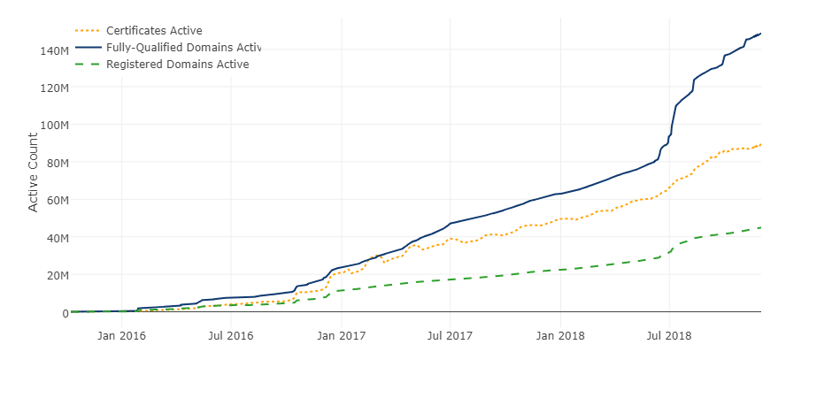















Let’s Encrypt Overview
Servizio fornito da IRSG Free e nonprofit, finanziata con donazioni e nominal fee applicate agli Integrators (hosting providers)
Caratteristiche, funzionalità e limiti di utilizzo
Global Certificate Authority (CA) che automatizza gratuitamente la creazione, la validazione, il rilascio e il rinnovo di certificati X.509 per il protocollo SSL/TLS con validità 90 giorni, rinnovabili dopo 60 giorni
Basata sul protocollo ACME (Automated Certificate Management Environment)
Offre certificati Domain Validation (DV), certificati SAN (Subject Alternative Names) e certificati wildcard (supportati da marzo 2018 come parte dell’ACME v2)
Non offre certificati Organization Validation (OV) o Extended Validation (EV)
Non offre certificati per Email Encryption e Code Signing
Principali limiti di utilizzo:
Certificati per dominio: 50 a settimana
Nomi per singolo certificato (SAN): 100
Certificati duplicati (per lo stesso domino): 5 a settimana
Il rinnovo dei certificati sono esentati dai limiti di rilascio
Validazioni fallite: 5 per per account, per hostname, per ora
Limite di richieste: 20 al secondo
Accounts per indirizzo IP: 10 per 3 ore
Autorizzazioni pendenti per account: 300
Let's Encrypt Growth: https://letsencrypt.org/stats/
Browser supportati | Firefox, Chrome, Internet Explorer, Edge, Safari, Silk
OS supportati | Windows XP SP3 e succ., Android, Debian, Ubuntu, Blackberry, PS4, Jolla Sailfish, Kindle
Software supportato | NSS Library, Java
Software da supportare | Apache HTTP Server Project (httpd)
Software non supportato | Windows Live Mail (2012 mail client)
Rate Limits: https://letsencrypt.org/docs/rate-limits/
Status: https://letsencrypt.status.io/
Certificate Compatibility: https://letsencrypt.org/docs/certificate-compatibility
Certificate Search: https://crt.sh/

Slide 24
Architettura e requisiti di Let’s Encrypt
Architettura
Let's Encrypt ha generato un certificato root RSA che si trovava su un hardware security module (HSM) poi messo offline
Il certificato root è stato utilizzato per firmare due certificati intermedi, uno usato per la firma dei certificati e uno offline per backup
I due certificati intermedi sono anche cross-signed da parte di IdenTrust in modo che i certificati generati siano considerati attendibili anche se nel caso in cui il certificato root non sia considerato attendibile dal browser
Root CA Let's Encrypt (HSM Offline)
Intermediate CA
Let's Encrypt (Online)
Intermediate CA
Let's Encrypt (Offline - Backup)
Requisiti
Il certificato DST Root X3 di IdenTrust deve essere incluso nell’elenco dei certificati attendibili
Supporto a SHA-2 (Secure Hash Algorithm 2) utilizzato da tutti i certificati di Let’s Encrypt
IdenTrust CA
(Cross-signed)
Chain of Trust: https://letsencrypt.org/certificates/

Slide 25
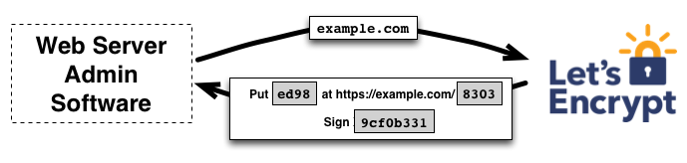
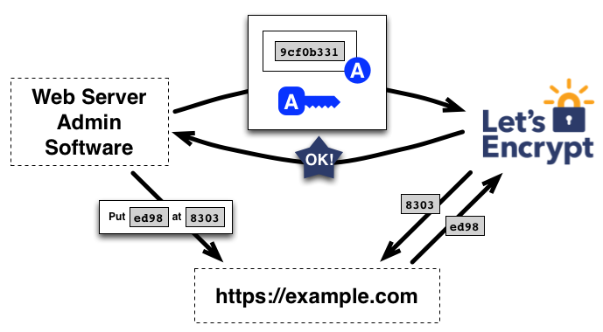
Protocollo ACME: Validazione dominio
Procedura
Occorre utilizzare un Agent per la gestione dei certificati sul server web
L’Agent deve creare la coppia di chiavi pubblica e privata da autorizzare
L’Agent deve dare prova alla CA che il server web controlla il dominio creando una risorsa HTTP in un URI prestabilito dalla CA o creando un record DNS prestabilito dalla CA nel dominio
L’Agent deve dare prova alla CA che controlla le chiavi pubblica e privata firmando un file prestabilito dalla CA
Se le verifiche hanno esito positivo l’Agent identificato dalla chiave pubblica è autorizzato a eseguire la gestione del certificato per il dominio
La chiave privata è sempre generata e gestita sul proprio server e non dalla CA Let’s Encrypt, è possibile anche utilizzare una chiave privata esistente o una Certificate Signing Request (CSR)
Dopo aver eseguito la procedura di validazione del dominio l’autorizzazione è messa in cache per 30 giorni e riutilizzata senza rieseguire la validazione
1
2
How It Works: https://letsencrypt.org/how-it-works/
FAQ: https://letsencrypt.org/docs/faq/

Slide 26
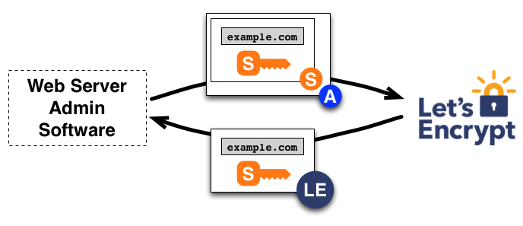
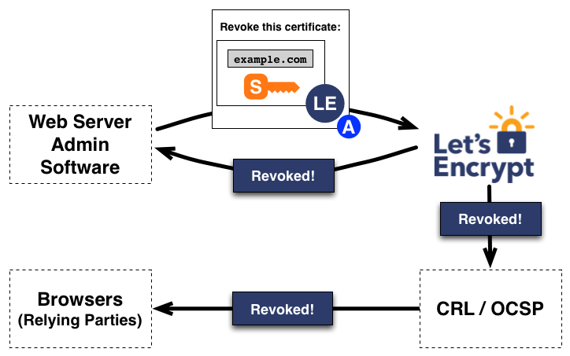
Protocollo ACME: Gestione certificato
Richiesta e rinnovo di un certificato
L’Agent deve aver ottenuto una coppia di chiavi pubblica e privata autorizzata tramite la procedura di validazione del dominio
L’Agent genera una PKCS#10 Certificate Signing Request (CSR) che richiede alla CA la generazione di un certificato specificando la chiava Pubblica, include nella CSR una firma della chiave privata corrispondente alla chiave pubblica e firma la CSR per dare prova alla CA di essere autorizzato per il dominio
La CA controlla le due firme e se valide emette un certificato per il dominio con la chiave Pubblica del CSR e lo restituisce all’Agent
Certificate Issuance
Certificate Revocation
Revoca di un certificato
L’Agent firma la richiesta di revoca con la coppia di chiavi Pubblica e Privata autorizzata per il dominio
La CA controlla che la richiesta sia autorizzata e quindi pubblica le informazioni di revoca sui normali canali di revoca: CRL (Certificate Revocation List) e OCSP (Online Certificate Status Protocol)
How It Works: https://letsencrypt.org/how-it-works/

Slide 27

ACME v2
Supporto a certificati wildcard
La generazione di certificati wildcard è pienamente supportata dal 13 marzo 2018
New
ACME v2 sarà uno standard IETF
L’ACME v2 è stato presentato all’IETF (https://tools.ietf.org/html/draft-ietf-acme-acme-02) per diventare uno standard ed essere utilizzato da altre CA (L’ACME v1 era invece una specifica ben documentata)
New
Miglioramenti tecnici
ACME v2 apporta alcuni miglioramenti tecnici che permetteranno una miglior gestione
New
ACME v1 ancora utilizzabile
Non è ancora stata impostata una end-of-life date per l’ACME v1, ma è raccomanda la migrazione appena il client utilizzato lo consente
V1
How It Works: https://letsencrypt.org/2017/06/14/acme-v2-api.html

Slide 28


Client ACME
Mantenere aggiornato il Client ACME
Gestione tramite accesso alla Shell
Client: Bash, Browser, C, Clojure, Docker, Go, HAProxy, Java, Microsoft Azure, nginx, Node.js, OpenShift, Perl, PHP, Python, Ruby, Rust, Windows / IIS
Librerie: Go, Java, Node.js, Perl, PHP, Python, Ruby, Rust, Windows
Implementazione di un client ACME
Disponibili indicazioni da rispettare e sorgenti (GitHub: letsencryp)
Let’s Encrypt, Web PKI, le API del protocollo ACME sono in continua evoluzione, occorre gestire gli aggiornamenti di tutti i servizi utilizzati da Let’s Encrypt
ACME Client Implementations: https://letsencrypt.org/docs/client-options/
ACME Protocol Updates: https://letsencrypt.org/docs/acme-protocol-updates/
Certbot
- Client raccomandato
- OS: UNIX-like
- Ver: 0.29.1 (6 dic 2018)
ACMESharp
- Libreria .NET
- PowerShell client
- Ver: 0.9.1 (26 ott 2017)
Windows ACME Simple
- Client .NET command line
- Basato su ACMESharp
- Ver: v1.9.12.2 (29 nov 2018)
Gestione senza accesso alla Shell
Utilizzare il supporto built-in support dell’hosting provider (metodo consigliato)
Utilizzare un Client ACME che supporta la modalità manuale (Certbot, letsencrypt-win-simple) per eseguire l’upload sul website di un file specifico e dare prova alla CA di avere il controllo, occorre ripetere la procedura ad ogni rinnovo
(diventerà ACMESharp Core)
https://certbot.eff.org/
GitHub: ebekker/ACMESharp
GitHub: PKISharp/win-acme
Staging Environment
Ambiente di test con rate limits meno stringenti (30.000 certificati per dominio a settimana e 30.000 certificati duplicati a settimana)
https://letsencrypt.org/docs/staging-environment/
Web Hosting who support Lets Encrypt: https://community.letsencrypt.org/t/web-hosting-who-support-lets-encrypt/6920

Slide 29
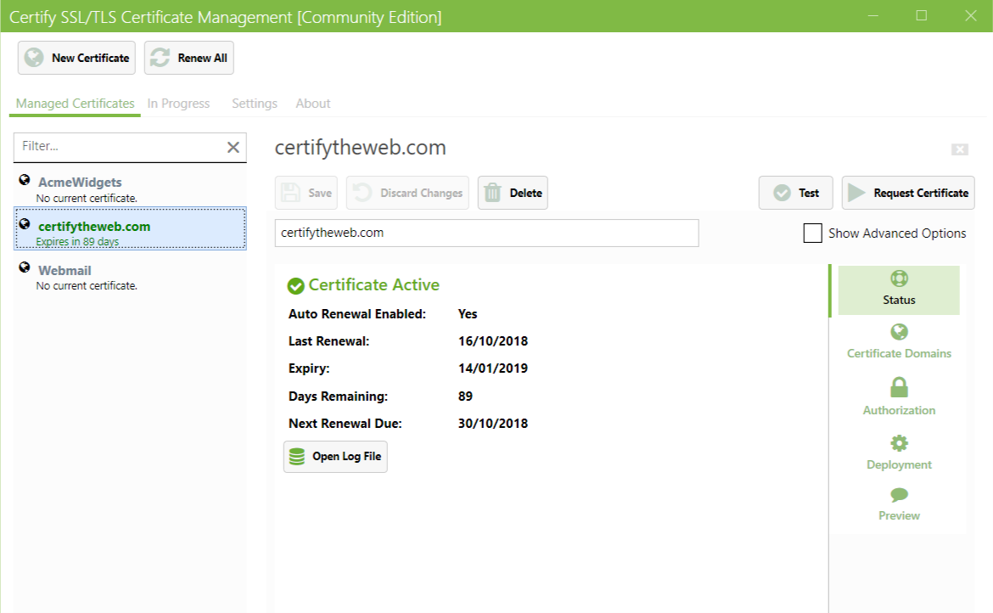

Certify the web
SSL Certificate Manager for Windows
GUI Open Source basata su ACMESharp (per il supporto di ACME v1) e Certes (per il supporto di ACME v2) sviluppata da Webprofusion Pty Ltd (GitHub: webprofusion/certify)
Consente l’installazione e il rinnovo automatico di certificati Let’s Encrypt su IIS
Applicazione gratuita fino a 5 siti per server, per poter gestire un numero maggiore di siti o per supportarne lo sviluppo occorre acquistare una upgrade key
L’ultima release è la V4.0.12 rilasciata il 4 dic 2018
Requisiti minimi: Windows Server 2008 R2 SP1 o successive con .Net 4.6.2 superiore
http://certify.webprofusion.com/

Slide 30
Utilizzo di WACS (Windows ACME Simple) e CERTBOT

Slide 31

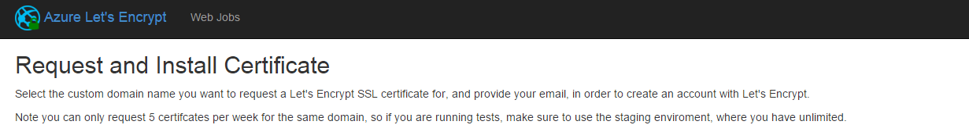




Utilizzo di Let's Encrypt in Azure
Metodo 1: Reverse proxy
Tramite un client Acme come CertBot (in ambiente Linux) o Windows ACME Simple (in ambiente Windows) si assegna al reverse proxy un certificato generato da Let’s Encrypt
Come reverse proxy è possibile utilizzare Nginx disponibile sia in ambiente Linux che Windows
Tramite un reverse proxy come Nginx è possibile mappare anche un Azure Web Site Free con un nome dns differente
Metodo 2: Site extension
Utilizzare la site extension Let's Encrypt Site Extension che permette l’installazione e la configurazione di certificati SSL rilasciati da Let's Encrypt
Let's Encrypt Site Extension non è supportata da Microsoft ed è al momento in beta (l’ultima versione è la 0.8.8 del 13 novembre 2018),
La versione 0.8.5 è pubblicata nella Azure Site Extension gallery
letsencrypt-webapp-renewer console web per il rinnovo dei certificati basata su Azure Web App Site Extension
Internet
Azure Web App
Azure Virtual Machine
GitHub: sjkp/letsencrypt-siteextension [0.8.8 13 nov 2018]
GitHub: ohadschn/letsencrypt-webapp-renewer [0.8.5.1 30 dec 2017]
http://www.fhtino.it/blog/showpost.aspx?id=4ec32bde08304ba6a8f332bef671973b
https://blogs.msdn.microsoft.com/mihansen/2018/01/25/azure-web-app-with-lets-encrypt-certificate-powershell-automation/
Let’s Encrypt Certificates on the Azure Application Gateway https://allthingscloud.info/2018/08/01/lets-encrypt-certificates-on-the-azure-application-gateway/
https://www.troyhunt.com/everything-you-need-to-know-about-loading-a-free-lets-encrypt-certificate-into-an-azure-website/

Slide 32
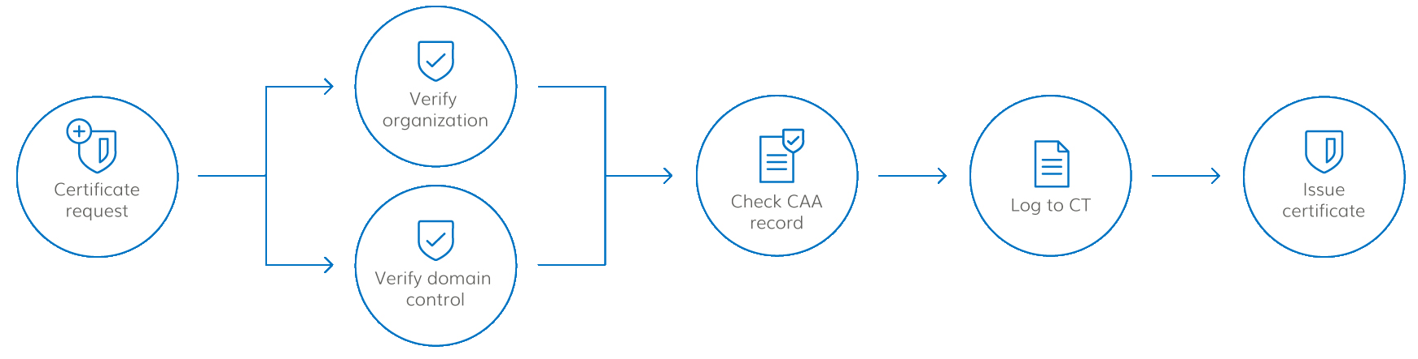
DNS CAA Resource Record
DNS Certification Authority Authorization Resource Record
Gennaio 2013: definizione dei record di risorsa DNS CCA per consentire di specificare una più Certification Authorities (CAs) autorizzate ad emettere certificati per il dominio e ridurre il rischio di sicurezza relativo all’emissione di un certificato non richiesto (RFC 6844 - https://tools.ietf.org/html/rfc6844)
8 settembre 2017: il controllo dei record CAA diventa mandatorio per le CAs come parte del processo di rilascio dei certificati (CA/Browser Forum - Ballot 187), ma non è obbligatorio configurare i record CAA
16 novembre 2017: Azure DNS supporta i Certificate Authority Authorization (CAA) Records
Let’s Encrypt: controlla i record CAA, ma non supporta il “tree-climbing” che prevede il controllo anche dei domini padre (tale controllo è stato rimosso dall’erratum 5065)
“As part of the issuance process, the CA must check for a CAA record for each dNSName in the subjectAltName extension of the certificate to be issued, according to the procedure in RFC 6844, following the processing instructions set down in RFC 6844 for any records found. If the CA issues, they must do so within the TTL of the CAA record, or 8 hours, whichever is greater.”
DNS CAA Resource Record: https://www.devadmin.it/2017/11/27/dns-caa-resource-record/

Slide 33


Question & Answer

